Slide 1
Paragraaf 2.4
Pausen en koningen
Late middeleeuwen (1000 – 1500)

Slide 2
Kenmerkend aspect
Het conflict in de christelijke wereld over de vraag of de wereldlijke, dan wel de geestelijke macht het primaat moest hebben.

Slide 3
geestelijke macht & wereldlijke macht
Geestelijke macht:
KERK
(de katholieke kerk met aan het hoofd de paus. Bisschoppen en andere geestelijken)
Wereldlijke macht:
STAAT
(in de middeleeuwen de adel: koningen, keizers, hertogen enz.)

Slide 4
Primaat
Latijn: primus = behorende tot de eersten
‘Wie heeft het primaat’? → ‘wie heeft de hoogste macht?’

Slide 5
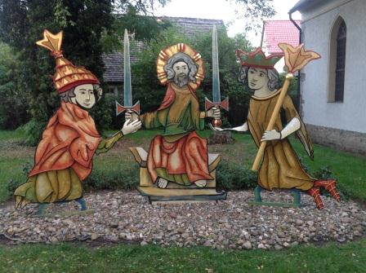
Tweezwaardenleer
Geestelijke macht
Wereldlijke macht
Het idee in de middeleeuwen dat de wereld door god in twee machten is verdeeld (dit is bedacht door Paus Gelasius I in de 5e eeuw)
Een geestelijke macht EN een wereldlijke macht.
De paus is te herkennen aan de driekroon (drie banden) die zijn drie functies moeten voorstellen: priester, koning, leraar. Zie je zo’n kroon in een bron? Dan weet je altijd dat dit de paus moet voorstellen.

Slide 6
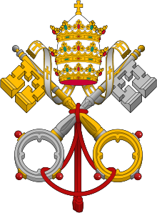
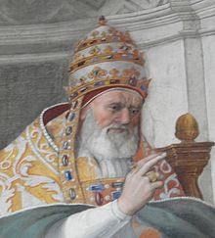
Paus
De hoogste leider van de christelijke kerk (de katholieke kerk).
Hij wordt gezien als opvolger van Petrus (een belangrijke apostel)
Hij is de hoogste bisschop
Hij wordt gezien als plaatsvervanger van Jezus Christus

Slide 7
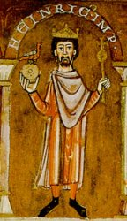
Investituurstrijd
Dat betekent: een strijd tussen de paus (geestelijke macht) en de keizer (wereldlijke macht) over wie die bisschoppen mag benoemen.
Investituur is de aankleding met (symboliek) staf (= wereldlijke macht) en ring (= geestelijke macht). De strijd gaat dus over wie dat mag geven: de paus of keizer?

Slide 8
Investituur en lekeninvestituur
Investituur:
De benoeming van bisschoppen
Lekeninvestituur:
Het benoemen van bisschoppen door een ‘leek’: iemand die er eigenlijk niet bij hoort (bijv. de keizer die een bisschop benoemt, of brugklasser die les volgt in een havo-4 klas)

Slide 9
1075: begin Investituurstrijd
Paus bemoeide zich met Saksische oorlogen in Duitsland….
Hendrik IV benoemt de bisschop van Milaan terwijl daar al een bisschop was.

Slide 10
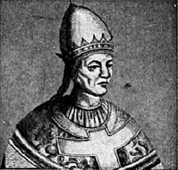
Gevolg van deze benoeming:
Paus Gregorius VII
EN NU IS DE MAAT VOL! De benoeming van bisschoppen is MIJN terrein!
Ik doe Hendrik IV in de BAN

Slide 11
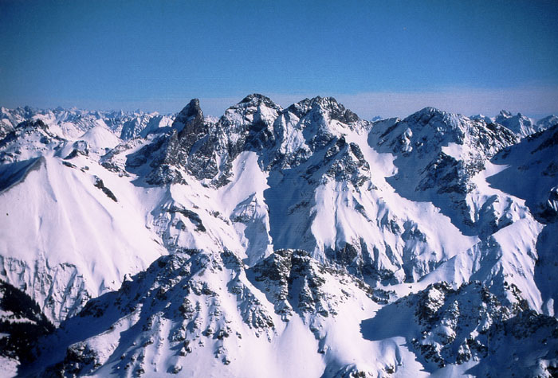
Hendrik IV ziet in dat dit verschrikkelijk voor hem en zijn macht is.
Vraag: waarom is deze banvloek dit voor Hendrik IV verschrikkelijk?
Oplossing: BOETE DOEN → gang naar Canossa

Slide 12
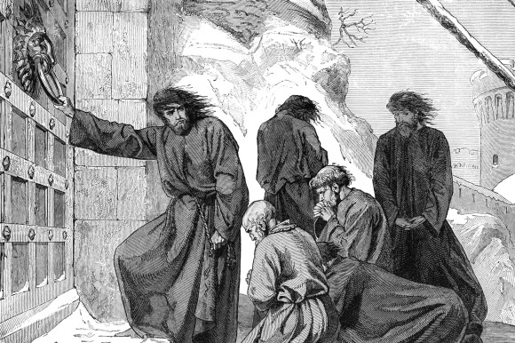
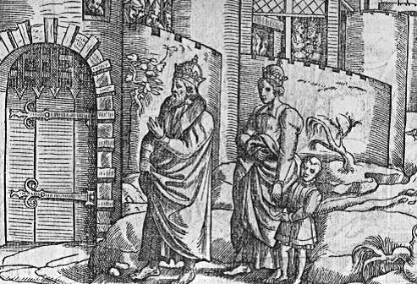
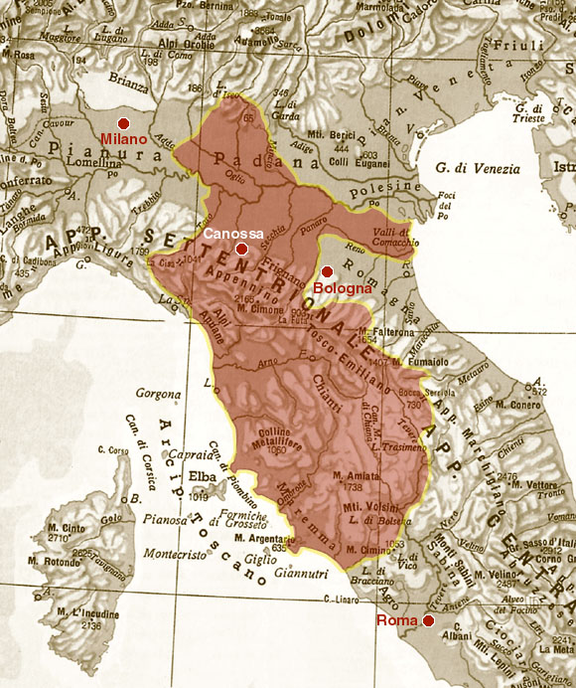
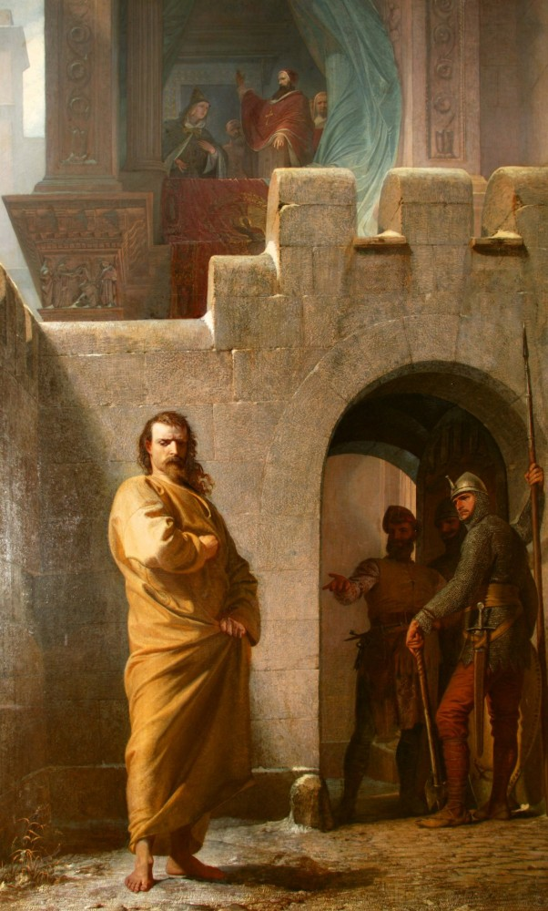
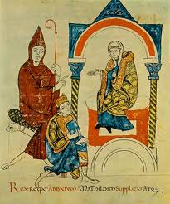
Na drie dagen wachten laat de Paus Hendrik binnen en geeft hem vergiffenis en heft de banvloek op…
Maar de Investituurstrijd is nog niet beslist (ze gingen door met ‘pesten’: tegenpausen en tegenkeizer benoemen) .

Slide 13
Wie is de winnaar van deze strijd?
Bedenk samen met een klasgenoot wie:
De winnaar is op korte termijn (geestelijke macht of wereldlijke macht) en waarom.
De winnaar is op langere termijn (geestelijke macht of wereldlijke macht) en waarom.
(zie blz. 63)

Slide 14
Examenvraag
Twee gebeurtenissen uit het leven van Karel de Grote:
1 In het jaar 800 werd Karel de Grote door paus Leo III tot keizer
gezalfd.
2 In 805 benoemde Karel de Grote missionaris Liudger tot bisschop van
Münster.
Deze gebeurtenissen uit de vroege middeleeuwen werden in de late
middeleeuwen gebruikt door de partijen die in die tijd tegenover elkaar stonden in hun strijd om de macht (de Investituurstrijd). Beide partijen konden zich beroepen op één van deze gebeurtenissen uit het leven van Karel de Grote.
(4p) Leg voor elke partij uit welk van deze gebeurtenissen zij konden gebruiken om hun standpunt te verdedigen.

Slide 15
Antwoord examenvraag
maximumscore 4
Kern van een juist antwoord is:
• De paus kon zich beroepen op gebeurtenis 1, die aantoonde dat de geestelijkheid boven de wereldlijke macht stond, omdat de paus de keizer zalfde 2
• De keizer kon zich beroepen op gebeurtenis 2, die aantoonde dat de wereldlijke macht boven de geestelijke macht stond, omdat de keizer de bisschop benoemde 2

Slide 16
Concordaat van Worms 1122
Einde van lange investituurstrijd (verschillende keizers en pausen die met elkaar in conflict zijn)
Concordaat = vergadering tussen kerk en staat
Beslissing van deze vergadering =
De paus geeft aan de bisschop de geestelijke macht (de kerk in een gebied leiden),
De keizer geeft aan een bisschop wereldlijke macht (bijv. een gebied te besturen)
In praktijk kozen de hoge geestelijken in Duitsland hun nieuwe bisschoppen. Die kwamen uit adellijke families. Zo kregen deze families steeds meer macht ten koste van de Duitse keizer. Hierdoor verzwakte de macht van de Duitse keizer en raakte het Duitse rijk verbrokkeld… later zal de Duitse keizer niet meer goed zijn macht kunnen centraliseren.

Slide 17
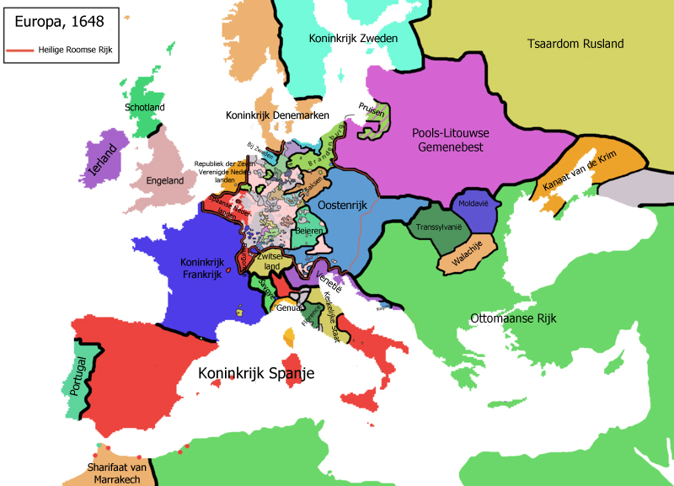
Het verloop van de investituurstrijd was bepalend voor de verdeling van de macht in Midden-Europa (Duitse keizerrijk)
Dit is o.a. het gevolg van het verloop van de investituurstrijd. Duitsland is een lappendeken van staten en staatjes

Slide 18
Uiteindelijk is de scheiding tussen kerk en staat steeds duidelijker geworden, ten gunste van de staat.
Centraliserende vorsten (met hun legers) werden dominant in de macht. De wereldlijke macht heeft dus het primaat op langere termijn in handen gekregen.
De staat heeft dus ‘de hoogste macht’ en dat is nog steeds zo in de westerse wereld. Je mag de godsdienst beledigen zonder daarvoor gestraft te worden.

